Slide 1
Секция «Логистика и управление запасами»
Российский технологический университет - МИРЭА

Slide 2

Институт информационных технологий, кафедра прикладной математики
Направления подготовки: Прикладная математика, Прикладная информатика
Участник академической программы с 2009 г.
Руководитель — доцент Митина О.А.
Notes:
Команда Российского технологического университета МИРЭА приветствует всех участников Loginom Хакатон 2020. Институт информационных технологий готовит бакалавров и магистров по самым актуальным и востребованным программам в области информационных технологий. Студенты РТУ МИРЭА учатся работать на платформе Loginom в рамках академической программы с 2018 года. Благодарим организаторов и нашего ментора Ирину Малистову за возможность в самом начале карьерного пути получить поэтапный план личностного развития пи приобрести новые навыки и компетенции. Желаем успехов дальнейшего развития, успешного сотрудничества с партнерами и стабильности.

Slide 3
Команда
Анжиганов Дмитрий
Шейпак Ярослав
Васильев Арсений
Data аналитик
BI разработчик
Head аналитик
Notes:
Команду представляют студенты института информационных технологий кафедры прикладной математики: Анжиганов Дмитрий, Шейпак Ярослав и Васильев Арсений. Слово предоставляется спикеру команды Васильеву Арсению.

Slide 4
Постановка задачи
Анализ ассортимента
Подготовка к автоматизации прогнозирования
Разработать библиотеку компонентов в Loginom, которая поможет аналитикам торговых компаний упростить решение типовых задач из области логистики и управления запасами.
Notes:
В ходе соревнования для упрощения и автоматизации типовых задач в области логистики и управления запасами, перед нами ставилась задача разработки библиотеки компонентов на базе аналитической платформы Loginom.

Slide 5
Компоненты библиотеки
Подготовка данных
Выделение новинок
Коэффициент сезонности
ABC анализ
XYZ анализ
Уровень сервиса
Матрица BCG
Характер спроса
Модели прогноза
Расчет ошибки прогноза
Notes:
Разработанные компоненты библиотеки представлены на слайде

Slide 6
Входные данные
Для работы с компонентами библиотеки требуется история продаж.
Подразделение
Точка продаж, где был продан объект
Объект
Проданный товар или группа товара
Дата транзакции
Дата продажи
Показатель 1
Например, количество товара
Показатель 2
Например, сумма продажи
Дополнительный показатель
Например, маржа
Notes:
Параметры расчета
При работе с библиотекой для анализа продаж можно самим задавать тип периода (день, неделя, месяц).
Экспертные параметры, такие как границы групп для ABC – анализа и подобные им, задаются при помощи переменных Loginom.
Принцип расчета
Расчет проводится в разрезе точек продаж и объектов
Объектом может выступать как товар, так и товарная группа

Slide 7
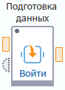
Компонент Подготовка данных
Предназначен для группировки данных по продажам в рамках типа периода, выбранного пользователем.
Позволяет сократить размерность входных данных для остальных компонентов.
Точка продаж | Объект | Дата продажи | Сумма продажи | …
1 | 1 | 01.03.2020 | 500 | …
1 | 1 | 03.03.2020 | 200 | …
1 | 1 | 20.03.2020 | 400 | …
1 | 1 | 05.04.2020 | 300 | …
1 | 1 | 11.04.2020 | 600 | …
1 | 1 | 15.04.2020 | 100 | …
… | … | … | … | ...
Точка продаж | Объект | Дата продажи | Сумма продажи | …
1 | 1 | 01.03.2020 | 1 100 | …
1 | 1 | 01.04.2020 | 1 000 | …
… | … | … | … | ...
Notes:
Важным компонентом библиотеки является Подготовка данных, который позволяет сократить размерность входных данных.

Slide 8
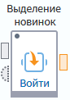
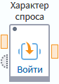
Компоненты Выделение новинок и Характер спроса
Определяет новые объекты на основе истории продаж.
Новинкой считается объект, который продается менее заданного числа периодов. На выходе проставлен флаг для каждого объекта.
Для новинок нет смысла использовать сложные модели прогнозирования.
Позволяет определить, регулярно ли продается товар на основе среднего расстояния в периодах между соседними фактами продаж.
Для товаров редкого спроса нет смысла использовать сложные модели прогнозирования.
Notes:
Для работы предсказательных моделей требуется наличие нескольких периодов продажи товара. Компонент Выделение новинок позволяет определить товары, прогноз для которых пока невозможен, так как история продаж слишком короткая.
Так как товары редкого спроса, например новогодние украшения, плохо подлежат прогнозированию мы создали компонент для определения характера спроса.

Slide 9
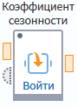
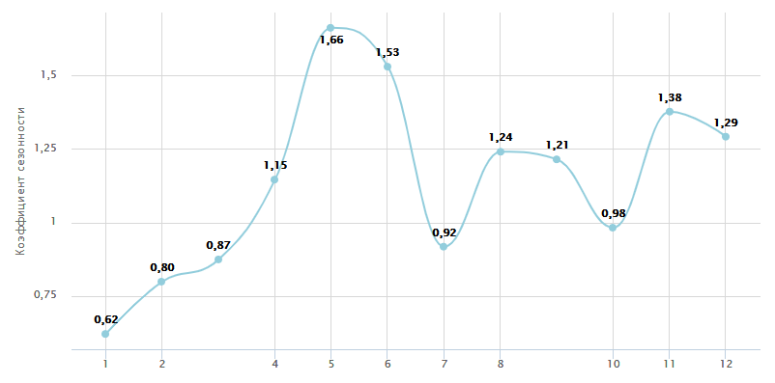
Компонент Коэффициент сезонности
Позволяет определить коэффициент сезонности по каждому объекту для каждого периода.
Рекомендуется рассчитывать на данных по крайней мере за 3 года.
Сезонные коэффициенты предназначены для возможности классификации номенклатуры по различным группам с целью дальнейшей автоматической корректировки планов продаж с учетом фактора сезонности.
Notes:
Компонент коэффициент сезонности показывает тенденцию продаж товара в течение года.

Slide 10
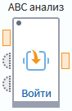
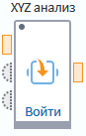
Компоненты ABC анализ и XYZ анализ
Компоненты позволяют ранжировать ресурсы компании по степени их важности (ABC-анализ) и характеру потребления (XYZ-анализ). В компонентах доступен ряд опций.
Расчеты могут использоваться для определения уровня сервиса I рода.
Исключение новинок
Исключение товаров по акции
Выбор временного периода
Notes:
Для анализа товарных запасов используются компоненты ABC и XYZ анализа.
Они созданы на основе уже существующих компонентов библиотеки Loginom Silver Kit.
В компонентах есть возможность исключить новинки, товары по акции и выбрать период.

Slide 11
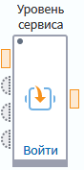
Компонент Уровень сервиса
Уровень сервиса — оптимальный уровень удовлетворения спроса на товар.
Компонент основан на кросс-ABC анализе по двум показателям (оборот и маржа).
Таким образом, каждый товар относится к одной из 9-ти групп, которым экспертно проставляется соответствующий уровень сервиса в диапазоне 90-99%.
AA
AB
AC
BA
BB
BC
CA
CB
CC
Notes:
Следующий компонент, представленный на слайде, позволяет ранжировать товар по 9 группам.

Slide 12
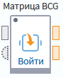
Компонент Матрица BCG
Анализ актуальности продуктов компании, исходя из темпов роста спроса на продукт и занимаемой им доли рынка.
Товар может быть отнесен к одной из 4 групп, связанных с этапами жизненного цикла.
Матрица позволяет определить в какие продукты стоит вкладывать свои средства, а какие стоит выводить с рынка.
Темп
роста рынка
Высокий
«Проблемы»
(Выход на рынок)
«Звезды»
(Рост)
Низкий
«Собаки»
(Спад)
«Дойные коровы»
(Зрелость)
Низкая
Высокая
Относительная
доля рынка
Notes:
Компонент Матрица BCG позволяет обеспечить распределение средств компании.

Slide 13
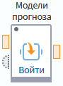
Компонент Модели прогноза
Компонент позволяет построить ретропрогноз с использованием 6 моделей и выбрать для каждого товара оптимальную модель прогнозирования.
Использует компонент библиотеки Расчет ошибки прогноза.
Простая трехмесячная средняя
Простая шестимесячная средняя
Простое экспоненциальное сглаживание
Двойное экспоненциальное сглаживание
Тройное экспоненциальное сглаживание
Линейная регрессия
Notes:
Ключевой компонент данной библиотеки - компонент Модели прогноза, который на основании исторических данных позволяет определить наилучшую модель прогнозирования для каждого объекта (товара, товарной подгруппы…)

Slide 14
Демо-сценарий
Notes:
Рассмотрим разработанный нами сценарий

Slide 15
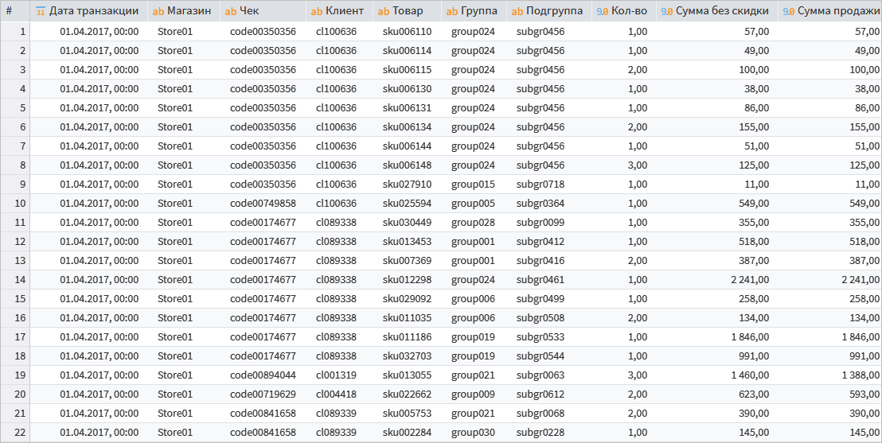
Набор данных
Транзакции сети формата DIY — товары для ремонта, строительства, дома и сада
Дата транзакции
Магазин
Клиент
Товар
Подгруппа
Группа
Кол-во
Сумма без скидки
Сумма продажи
Маржа
Notes:
Набор данных представлен на слайде

Slide 16
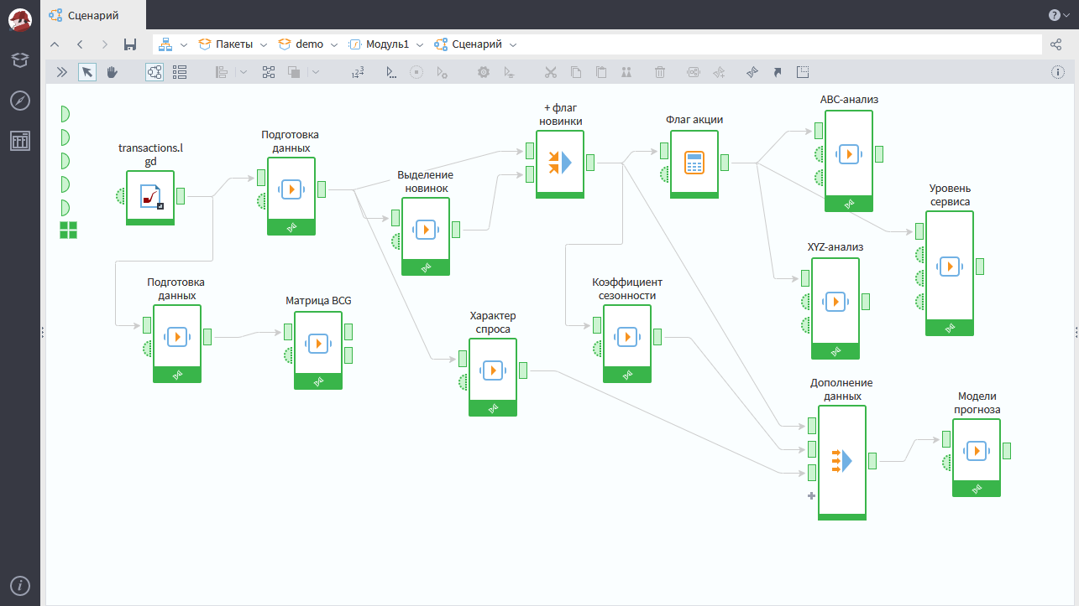
В сценарии для торговой сети формата DIY путем соединения готовых компонентов библиотеки проводится анализ различных характеристик товаров, а также подбирается оптимальная модель прогнозирования для всех товаров гладкого спроса
Notes:
При создании проекта используются все разработанные компоненты.

Slide 17
Для анализа выбран тип периода месяц. Основной анализ проводится в разрезе точки продаж и товара
Notes:
Для анализа выбран тип периода месяц. Основной анализ проводится в разрезе точки продаж и товара

Slide 18
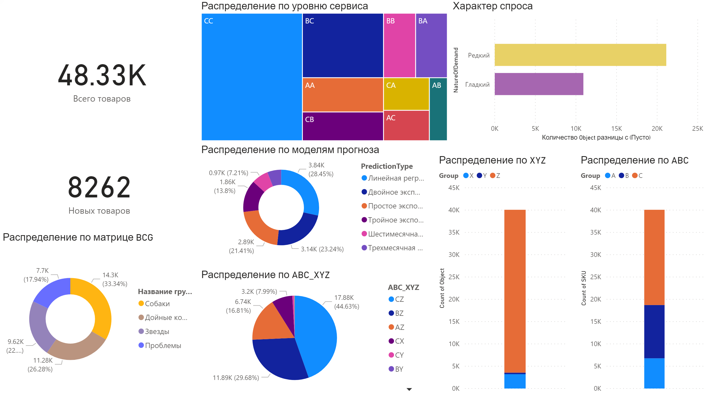
Визуализация результатов была реализована Microsoft Power BI. Обмен данными между Loginom и Microsoft Power BI был сделан через SQLite
Notes:
Для визуализации используется приложение бизнес-анализа Microsoft power BI.
База данных SQLite обеспечивает обмен данными между Loginom и приложением.
В Loginom можно настроить динамическую интеграцию данных в Microsoft power BI, но мы опускаем эту опцию в нашем демо-сценарии.
Для просмотра возможностей данного приложения откроем приведенный на слайде дэшборд в браузере.
Появляется возможность видеть взаимосвязи между различными показателями.

Slide 19
Согласно ABC-XYZ анализу большое количество товаров находится в неблагоприятных группах
Notes:
Согласно ABC-XYZ анализу многие товары находятся в неблагоприятных группах.

Slide 20
Анализ матрицы BCG
Более 33% товаров — «собаки». Эти товары поглощают ресурсы и практически не дают прибыли.
Детальный анализ данных товаров покажет, есть ли среди них те, которые имеет смысл оставить в продаже, или им следует покинуть рынок.
Notes:
Данная диаграмма показывает, что более 33% товаров — «собаки», которые рекомендуется убирать из ассортимента магазина.

Slide 21
Характер спроса
Большинство товаров торговой сети относится к товарам редкого спроса.
Можно выдвинуть гипотезу, что характер спроса для данной сети следует анализировать, взяв в качестве периода не месяц, а квартал.
Notes:
В связи с тем, что большая часть товаров относится к категории редкого спроса, возможно анализ по кварталам будет более уместен, чем анализ по месяцам.

Slide 22
Выбор модели
Для основной массы товаров лучший результат показали следующие модели:
линейная регрессия;
простое экспоненциальное сглаживание;
двойное экспоненциальное сглаживание.
Качество предсказания каждой из этих моделей оказалось сильно зависимым от определенного товара.
Notes:
В ходе работы выявлено, что трех и шести месячные средние слишком просты для прогнозирования, а тройное экспоненциальное сглаживание лучше подходит для товаров с четко выраженной сезонностью продаж.
Наилучшие результаты прогнозирования демонстрируют модели линейной регрессии, простого и двойного экспоненциального сглаживания.

Slide 23
Выводы
Сети требуется пересмотреть каталог товаров, рассмотреть возможность вывода из продажи товаров, которые не приносят прибыли.
Большое количество товаров являются товарами редкого спроса, что не позволяет применять к ним классические модели прогнозирования.
Рассчитанные уровни сервиса позволяют проанализировать текущие запасы товаров, проверить не хранит ли компания слишком много товара, который не продается, или, наоборот, слишком мало того, который активно продается.
Notes:
Мы можем рекомендовать:
Выводить с рынка товары, которые относятся к группе собак
Использовать другие модели прогнозирования, которые подходят для работы с товарами редкого спроса.
Рассмотреть текущие запасы компании и оптимизировать их хранение.

Slide 24
Спасибо за внимание!

